Slide 1


DISTRIBUCIÓN Y SOPORTE DE COMPONENTES DE HARDWARE PARA LA CIUDAD DE BOGOTA D.C
Análisis y Desarrollo de Software

Slide 2

Integrantes
BRIAN ALEXANDER BELTRAN POVEDA
JHAN CARLOS LOZANO CLAROS
DAVID RAMIRO BARACALDO TOVAR

Slide 3

Formulación del Proyecto
Hastechno
Plataforma Tecnológica para la Distribución y soporte de componentes de hardware para la ciudad de Bogotá DC

Slide 4

Objetivo General
Desarrollar y lanzar una plataforma de comercio electrónico accesible y segura, dedicada a la venta de computadoras y accesorios relacionados.

Slide 5

Objetivo Específicos
Ofrecer contenido relevante, preciso y accesible que abarque una amplia gama de temas tecnológicos, desde las últimas noticias y avances en la industria hasta guías prácticas, reseñas de productos y análisis expertos.
Configurar un sistema de gestión de inventario eficiente para administrar el stock de productos y evitar la falta de existencias.
Establecer procesos de pago seguros y opciones de envío confiables para garantizar la satisfacción del cliente.
Ofrecer un excelente servicio al cliente a través de canales de comunicación efectivos, como correo electrónico o soporte telefónico.

Slide 6

Planteamiento del Problema
En los últimos años el mercado de computadoras, componentes de hardware y accesorios, ha experimentado un incremento significativo, con un gran incremento en la demanda de estos, el desafío principal consiste en la falta de opciones en el mercado que aborden las necesidades específicas de los clientes. La mayoría de las tiendas en línea se concentran únicamente en la venta de productos, sin prestar la atención necesaria al asesoramiento y acompañamiento técnico, lo que puede llevar a compras erróneas o insatisfactorias por parte de los clientes.

Slide 7

Pregunta del Problema
¿Las plataformas que se encuentran actualmente tienen lo necesario para garantizar la satisfacción de los clientes?

Slide 8

Alcance
Se centrará en difundir ampliamente información sobre la disponibilidad de componentes de hardware de alta calidad que se ofrece a nivel capital, dando una óptima experiencia a usuarios de la plataforma con el propósito de satisfacer las necesidades y buscando soluciones tecnológicas que abarquen sus necesidades y/o gustos, junto con un asesoramiento más detallado garantizando un servicio de atención al cliente excepcional, y estableciendo una presencia competitiva en el mercado digital a nivel capital, donde se pretende establecer procesos de pago seguros y opciones de envío confiables para garantizar la satisfacción y buscando la confidencialidad del cliente o usuario.

Slide 9
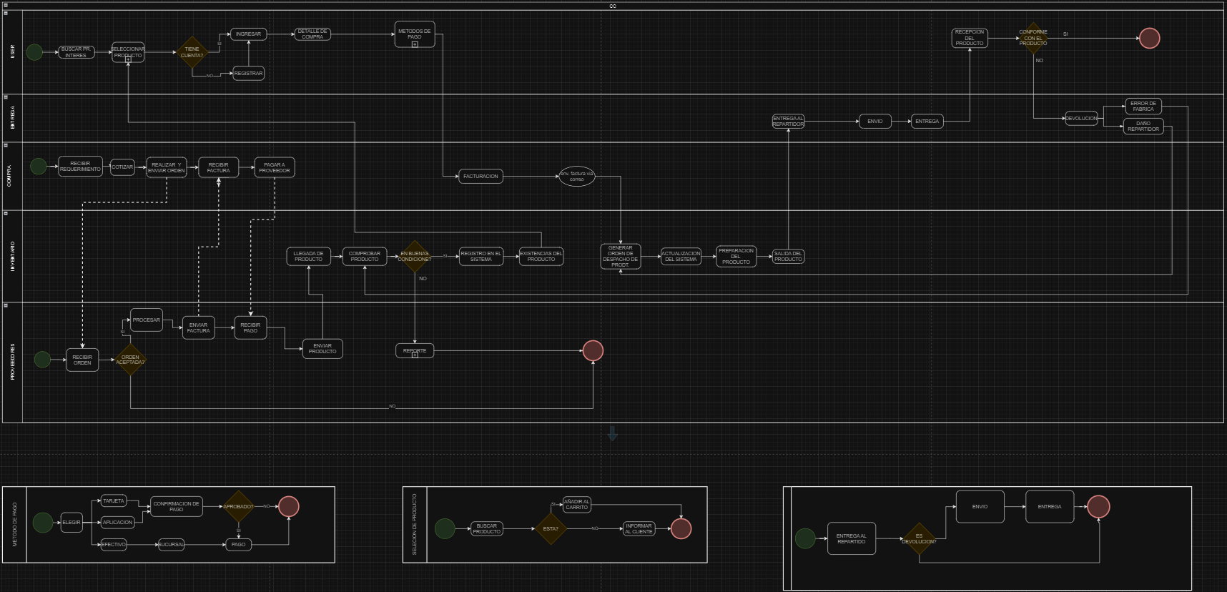
Mapas de Procesos
https://drive.google.com/file/d/1uyHPcpVxB1dk6veDsdJI0GxybvZhXSB0/view?usp=drive_link

Slide 10
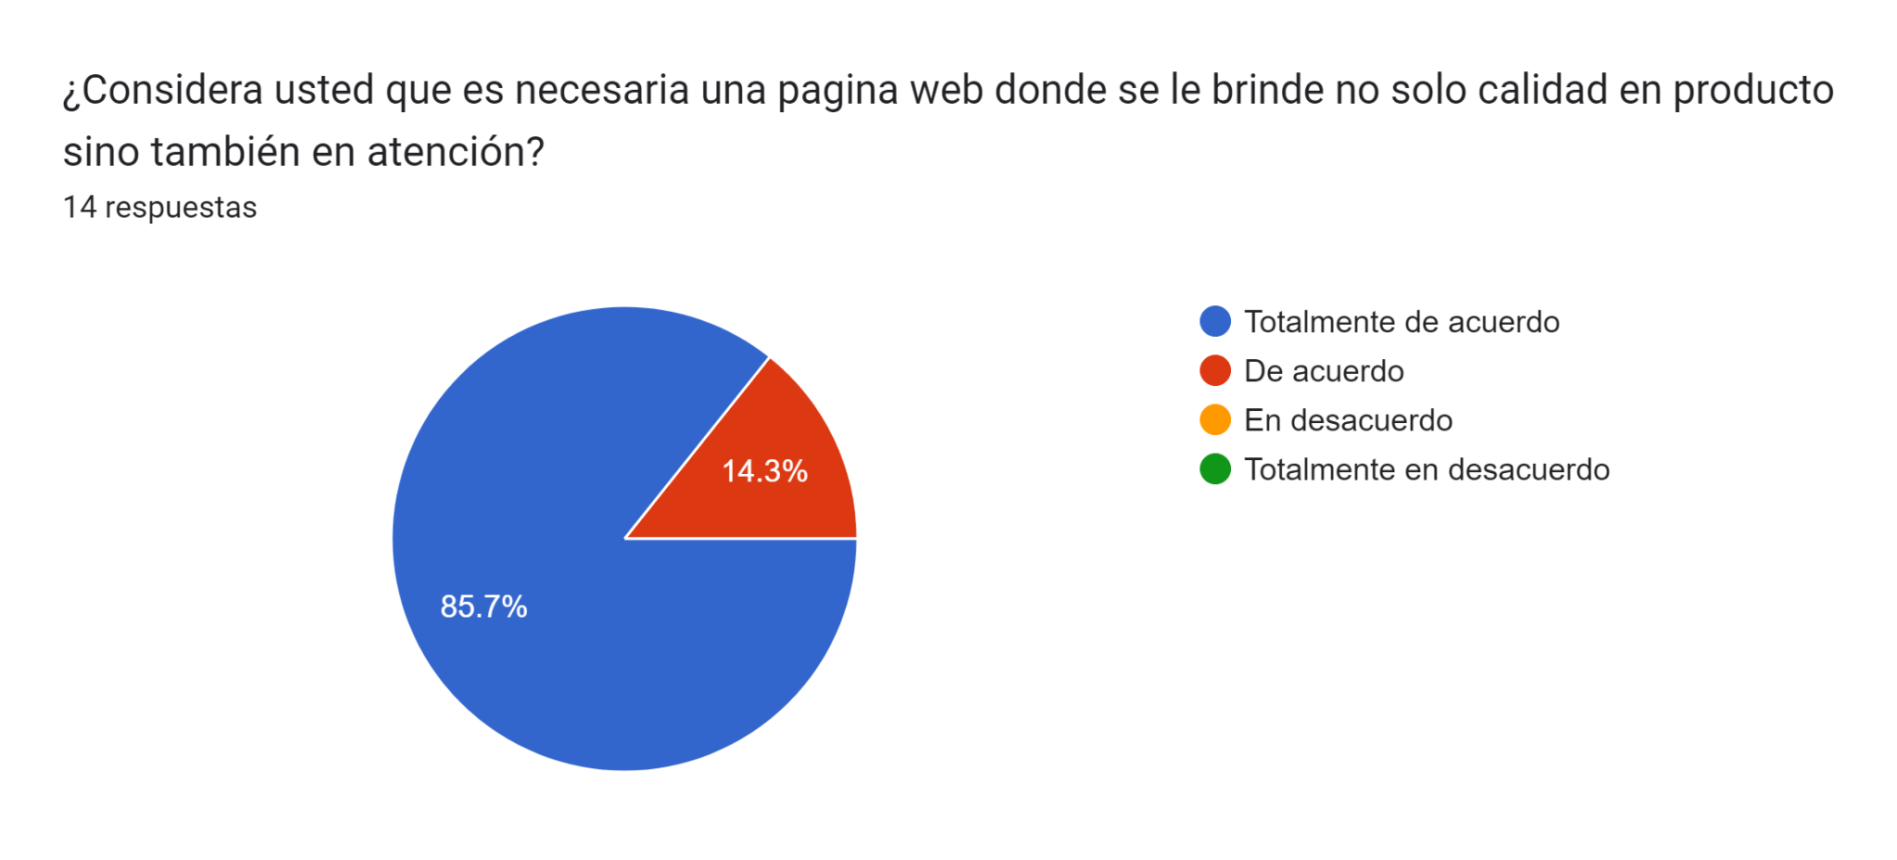
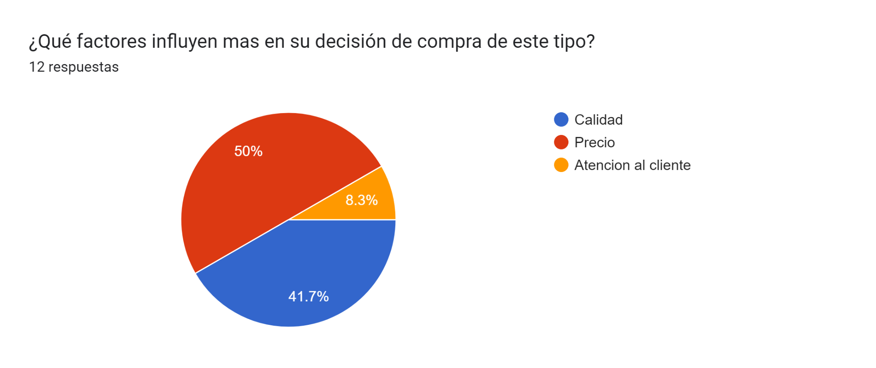
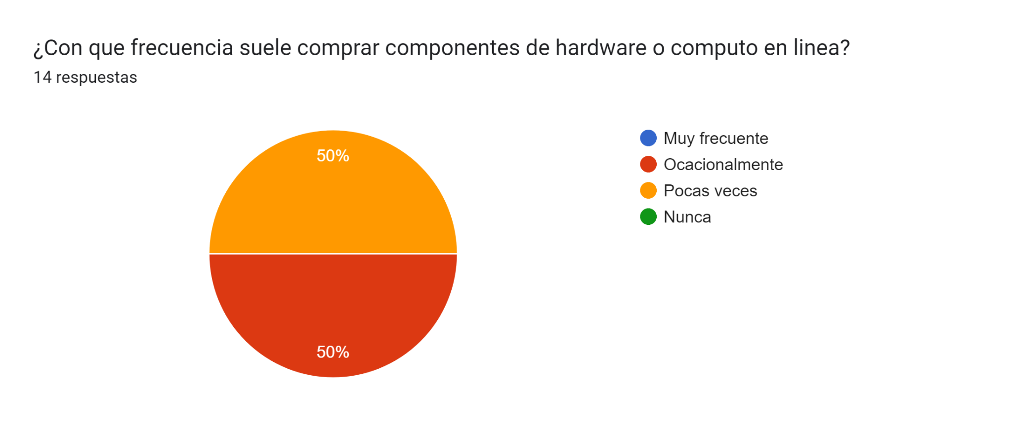
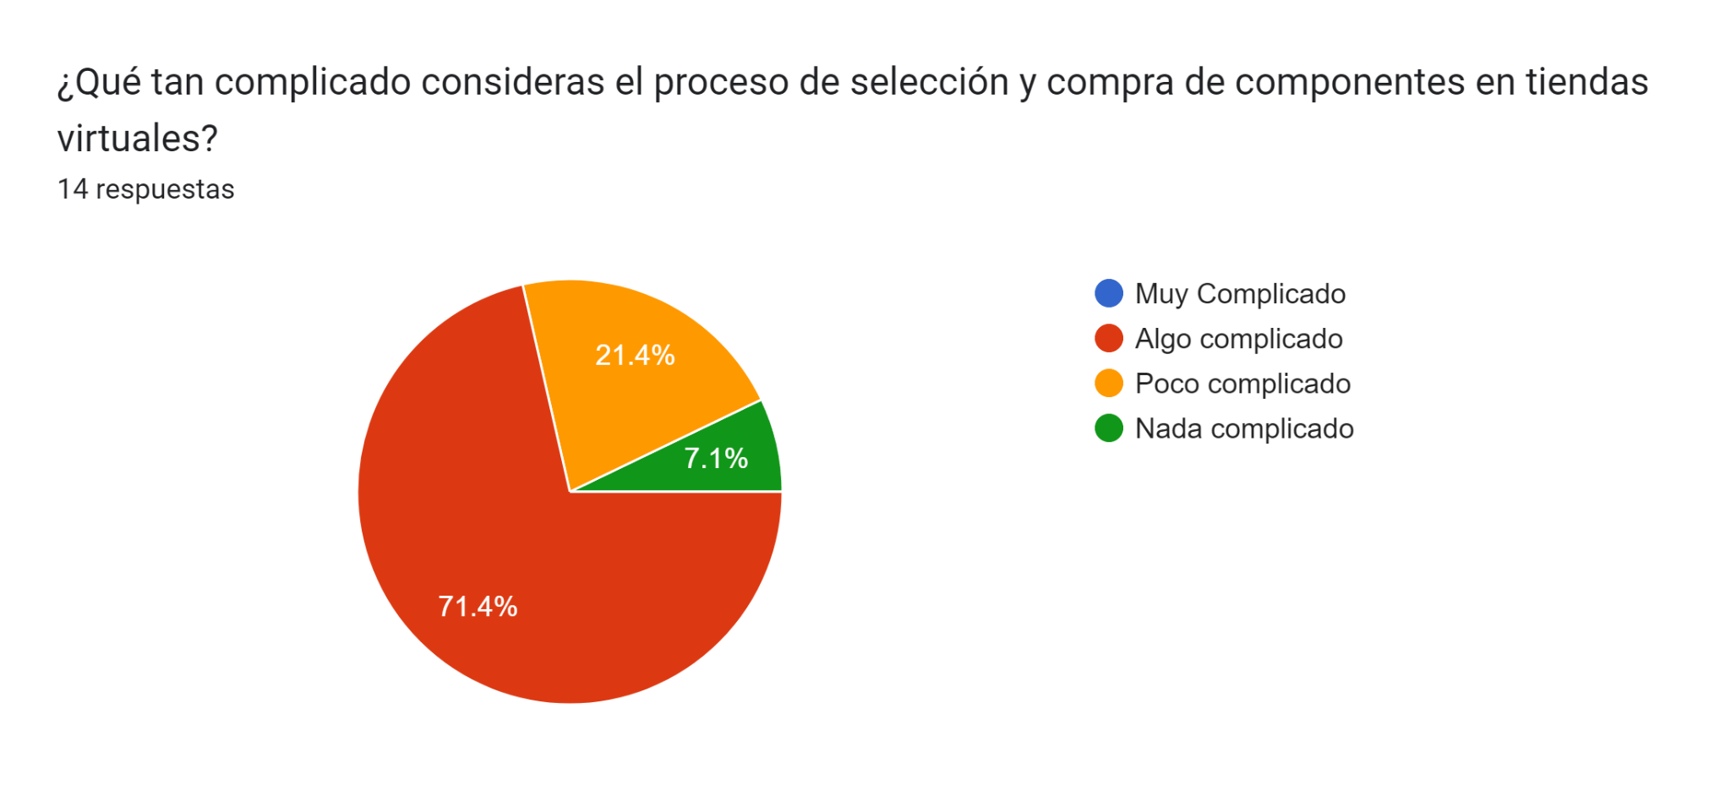
Técnica de Recolección de Datos

Slide 11
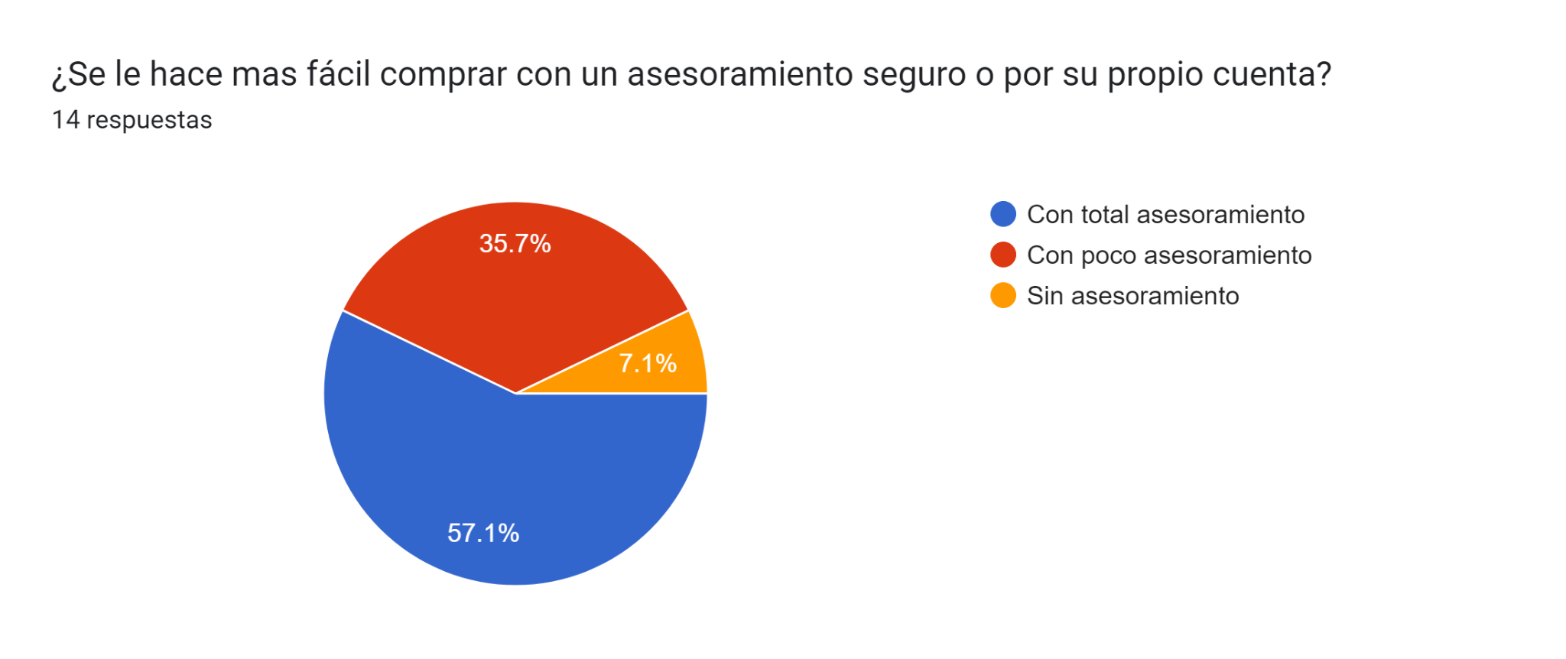
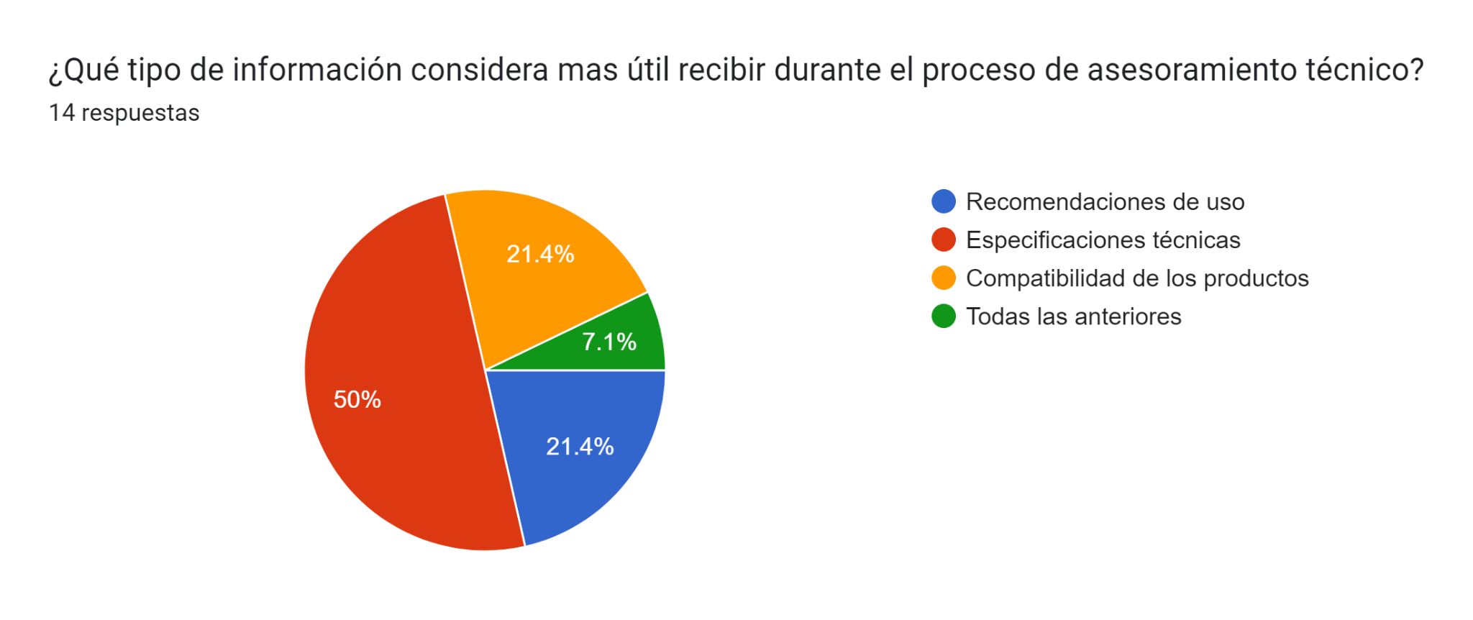
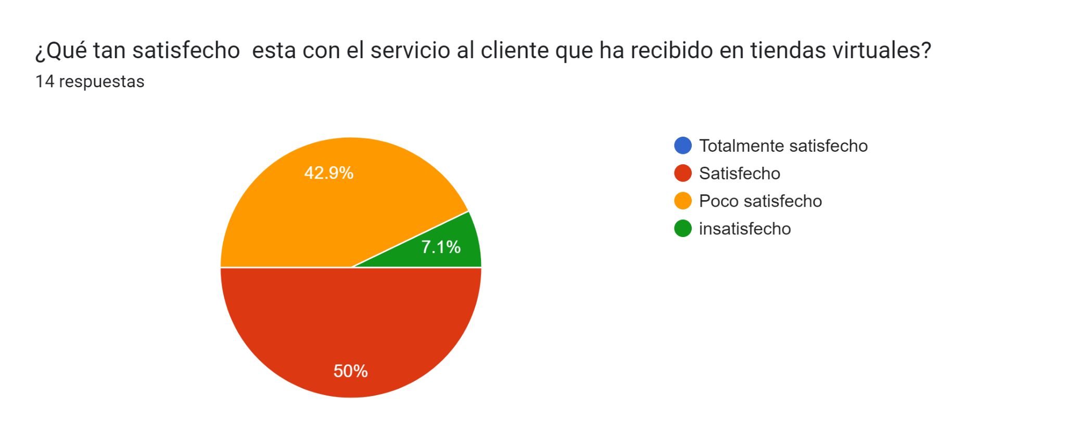
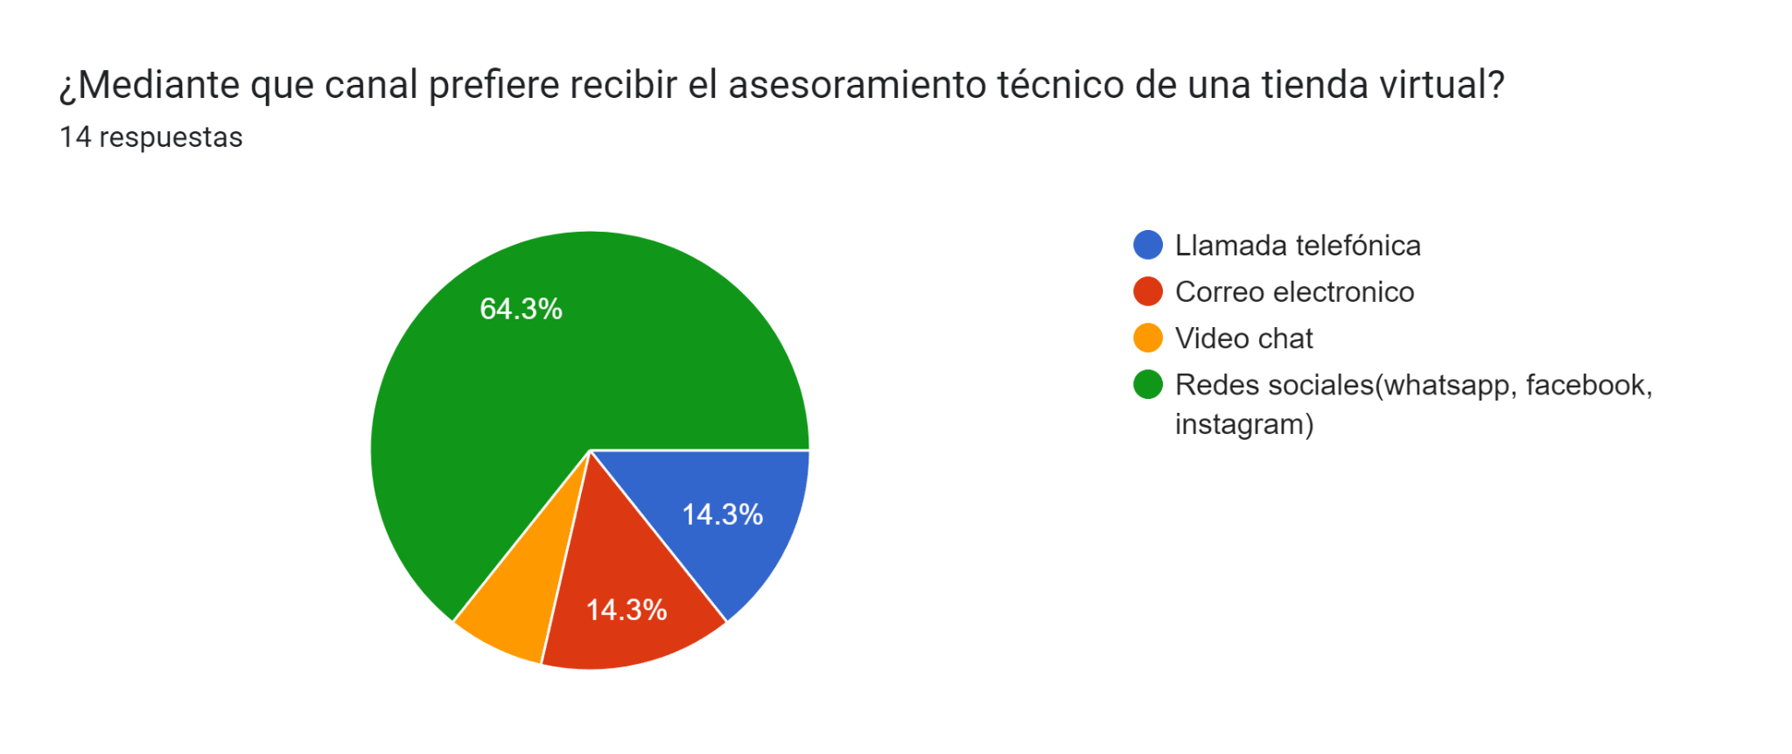

Slide 12
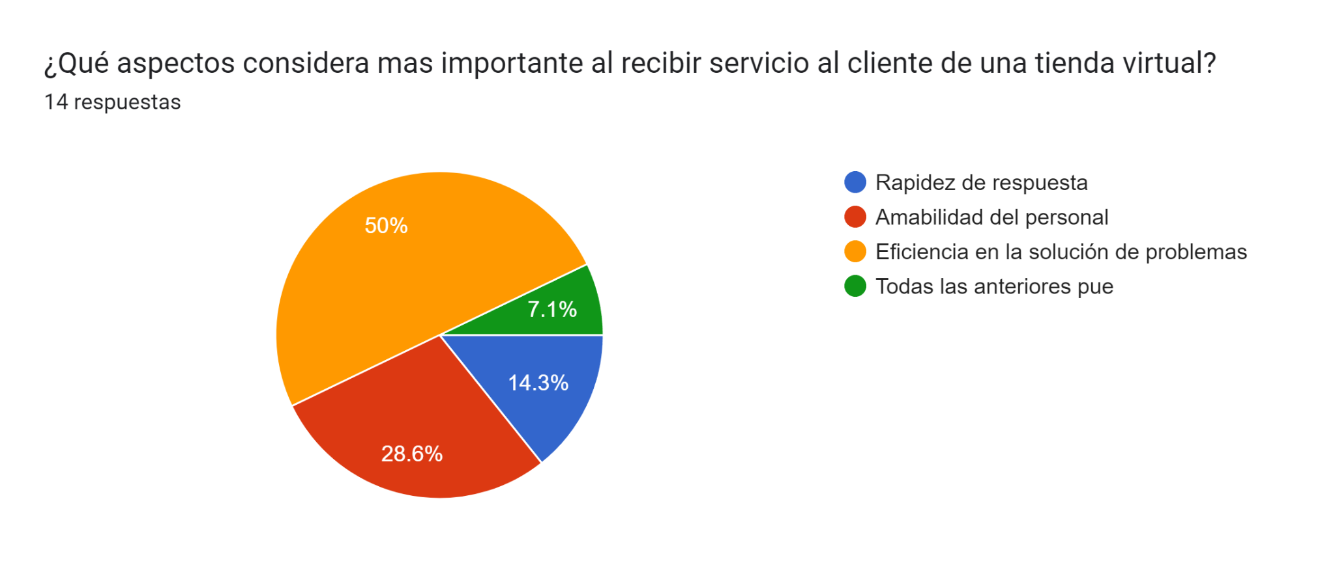
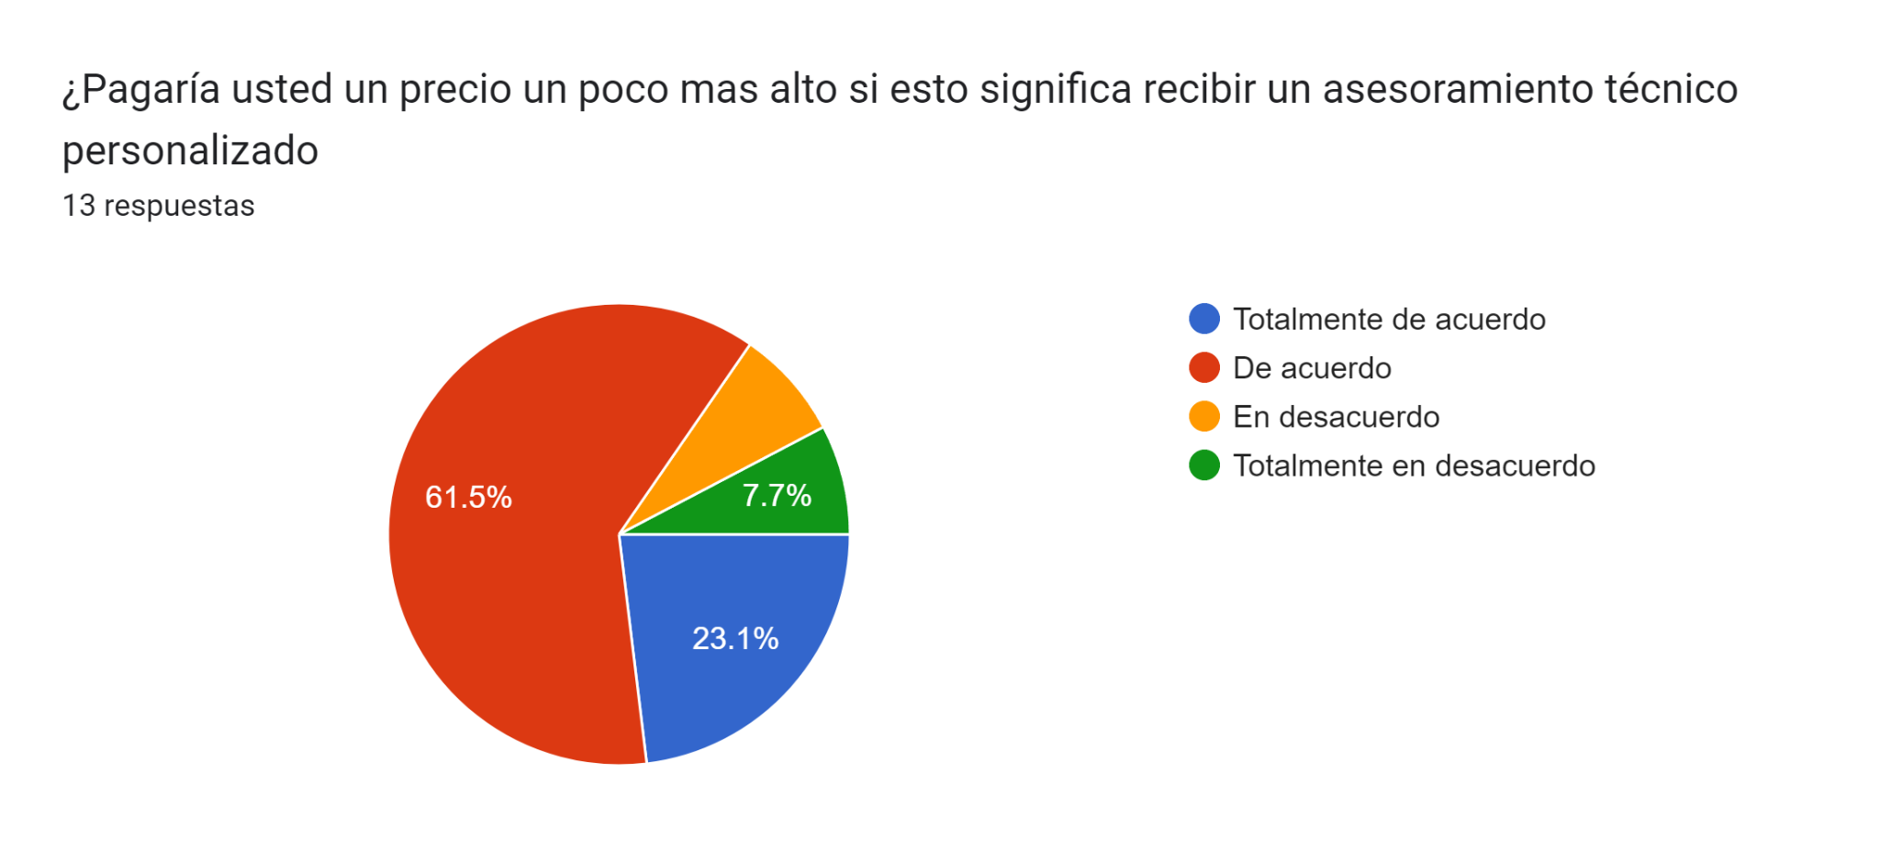
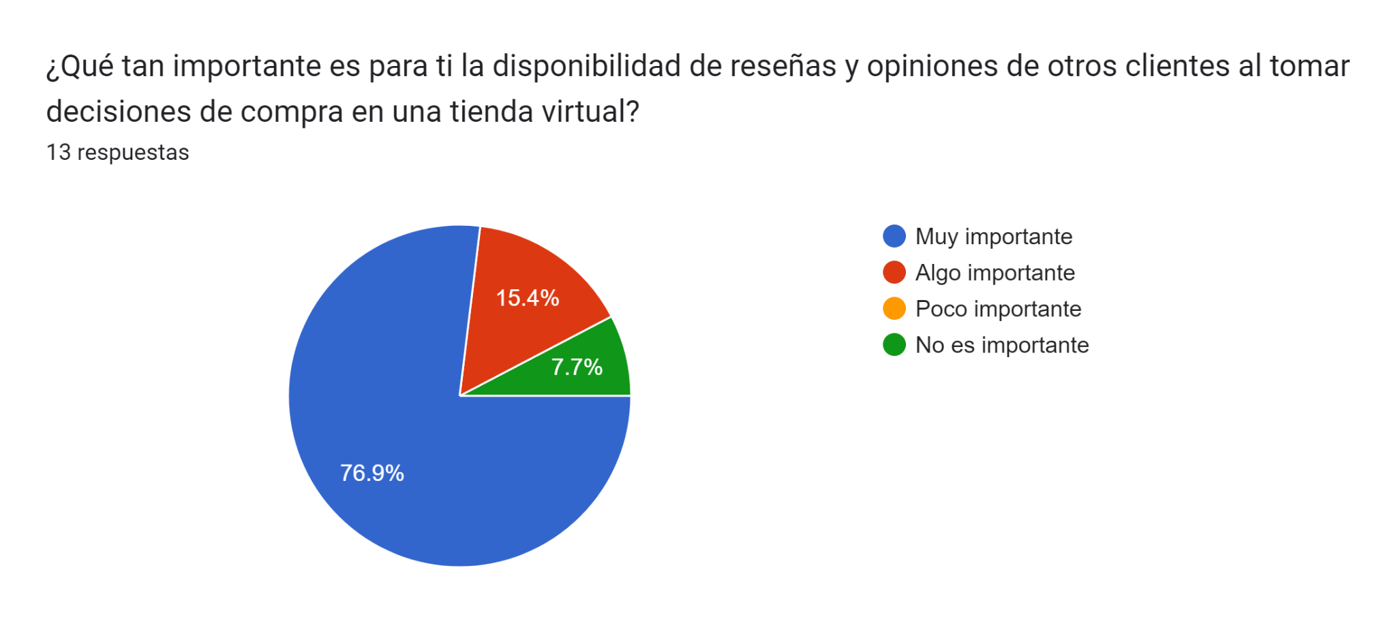

Slide 13
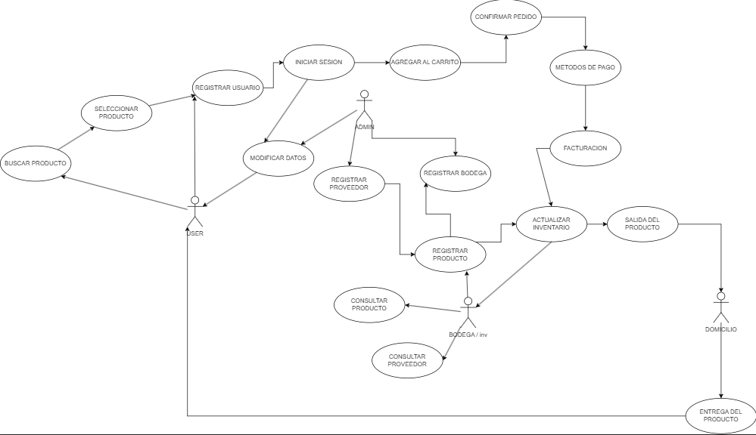
Casos De Uso

Slide 14
Requerimientos
Funcionales
Identificador | Nombre
RF1 | Buscar producto
Tipo | Crítico
(Necesaria o Deseable) | Si
Prioridad de Desarrollo | Alta – Media - Baja
Entrada | Salida
Seleccionar producto | Mostrar información del producto
Descripción
Precondición
Descripción | Al seleccionar el producto se desplegará los detalles de este.
Post-Condición | se mostrará la información básica del producto
Manejo de Situaciones Anormales | Si la búsqueda no refleja el producto se mostrará un mensaje indicando que no se encuentra disponible.
Criterios de Aceptación | Si la búsqueda es efectiva se mostrará la información del producto seleccionado
Requerimiento No Funcional Relacionado | RNF1 RFN2 RFN3

Slide 15
Identificador | Nombre
RF2 | Registrar Usuario
Tipo | Crítico
(Necesaria o Deseable) | Si
Prioridad de Desarrollo | Alta – Media - Baja
Entrada | Salida
Nombre Apellido Correo Electrónico Dirección Celular CC | Registro correcto de los clientes.
Descripción
Precondición | Seleccionar o no el producto
Descripción | Se registra la información requerida para llevar a cabo el registro en el sistema
Post-Condición | Se realiza el registro del usuario
Manejo de Situaciones Anormales | Si la persona se encuentra registrada en el sistema (Se mostrará una alerta en pantalla que ya está registrado en el sistema)
Criterios de Aceptación | Si los datos registrados son correctos, en el momento de realizar el registro de un cliente son correctos, son los indicados y establecidos para llevar el correcto registro en el sistema y poder realizar el proceso.
Requerimiento No Funcional Relacionado

Slide 16
Identificador | Nombre
RF3 | Carro de compras
Tipo | Crítico
(Necesaria o Deseable) | Si
Prioridad de Desarrollo | Alta – Media - Baja
Entrada | Salida
Fecha Pedido Valor Pedido seleccionar producto Eliminar Producto Datos del Cliente | Generación del Pedido
Descripción
Precondición | El Cliente debe estar registrado en el sistema
Descripción | Se registra los productos que cliente ha seleccionado para la compra, el sistema arrojará el valor del pedido y espera la confirmación del cliente para poder generar la factura y mostrará la forma de pago
Post-Condición | Al generar la Factura se actualizará el inventario
Manejo de Situaciones Anormales | El sistema espera la confirmación del pedido para generar la factura.
Criterios de Aceptación | Para generar el pedido, se debe adicionar los productos que el cliente quiere registrar
Requerimiento No Funcional Relacionado | RNF1 RFN2 RFN3

Slide 17
Identificador | Nombre
RF4 | Confirmar pedido
Tipo | Crítico
(Necesaria o Deseable) | Si
Prioridad de Desarrollo | Alta – Media - Baja
Entrada | Salida
Fecha Pedido Hora Pedido Valor Pedido Adicionar Producto Eliminar Producto Datos del Cliente Registra Pago seleccionar método de pago | Generación del Pedido Confirmación de Pago
Descripción
Precondición | El Cliente debe estar registrado en el sistema
Descripción | Se registra los productos que cliente ha seleccionado para la compra, el sistema arrojará el valor del pedido y espera la confirmación del cliente para poder generar la factura y mostrará la forma de pago
Post-Condición | Al generar la Factura se actualizará el inventario siempre y cuando se haya realizado la confirmación de pago
Manejo de Situaciones Anormales | El sistema espera la confirmación del pedido para generar la factura.
Criterios de Aceptación | Para generar el pedido, se debe adicionar los productos que el cliente quiere registrar, Si el pago es efectivo se refleja la generación de la factura.
Requerimiento No Funcional Relacionado | RNF1 RFN2 RFN3

Slide 18
Identificador | Nombre
RF5 | Generar Factura
Tipo | Crítico
(Necesaria o Deseable) | Si
Prioridad de Desarrollo | Alta – Media - Baja
Entrada | Salida
Pago de producto | Genera factura y salida de producto
Descripción
Precondición | Para poder generar la factura se confirma el pago
Descripción | Al confirmar el pedido y la confirmación de mismo, el sistema está en capacidad de generar una factura, al generar la factura actualiza el inventario
Post-Condición | Al confirmar la compra se genera una factura
Manejo de Situaciones Anormales | Para anular una factura esta debe ser autorizada por el administrador del sistema
Criterios de Aceptación | Se genera una factura siempre y cuando se confirme el pago.
Requerimiento No Funcional Relacionado | RNF1 RFN2 RFN3

Slide 19
Identificador | Nombre
RF6 | Actualizar Inventario
Tipo | Crítico
(Necesaria o Deseable) | Si
Prioridad de Desarrollo | Alta – Media - Baja
Entrada | Salida
Se registra el producto o se genera una factura | Actualiza inventario, agregando o con la salida de producto
Descripción
Precondición | Al generar una factura se confirma la salida del producto, por lo que automáticamente actualiza el inventario con la salida del producto
Descripción | El inventario es donde se encuentra los productos que tiene la tienda
Post-Condición | Al genera una factura se actualiza el inventario, con la salida del producto
Manejo de Situaciones Anormales
Criterios de Aceptación | Se actualiza el inventario cada vez que se genera una factura.
Requerimiento No Funcional Relacionado | RNF1 RFN2 RFN3

Slide 20
Identificador | Nombre
RF7 | Registrar Producto
Tipo | Crítico
(Necesaria o Deseable) | Si
Prioridad de Desarrollo | Alta – Media - Baja
Entrada | Salida
Nombre Producto Cantidad Producto Valor Producto Selecciona el Proveedor | Actualiza Inventario
Descripción
Precondición | Se debe Registrar los Proveedores
Descripción | Se registran los productos que han ingresado a la tienda.
Post-Condición | Se mostrará en la pantalla la lista de los productos registrados
Manejo de Situaciones Anormales | Los datos registrados en el sistema son los correctos e indicados
Criterios de Aceptación | Se actualiza el inventario cada vez que se genera una factura.
Requerimiento No Funcional Relacionado | RNF1 RFN2 RFN3

Slide 21
Identificador | Nombre
RF8 | Registra Proveedor
Tipo | Crítico
(Necesaria o Deseable) | Si
Prioridad de Desarrollo | Alta – Media - Baja
Entrada | Salida
Identificación del proveedor Nombre del proveedor Dirección del Proveedor Teléfono del Proveedor | Registro de proveedor.
Precondición | Se debe Registrar los Proveedores
Descripción | Se registra la información necesaria para llevar a cabo el registro en el sistema
Post-Condición | Se Realiza el registro del Proveedor
Manejo de Situaciones Anormales | Si el proveedor se encuentra registrado en el sistema (Se mostrará en la pantalla una alerta informando que ya está registrado en el sistema)
Criterios de Aceptación | Los datos registrados en el sistema en el momento de realizar el registro de un proveedor son correctos, son los indicados y establecidos para llevar el correcto registro en el sistema y poder realizar el proceso.
Requerimiento No Funcional Relacionado | RNF1 RFN2 RFN3

Slide 22
Identificador | Nombre
RF9 | Registro Bodega
Tipo | Crítico
(Necesaria o Deseable) | Si
Prioridad de Desarrollo | Alta – Media - Baja
Entrada | Salida
Fecha registro datos bodega | Registro de Bodega.
Precondición | Se debe ser administrador
Descripción | Se registra la información necesaria para llevar a cabo el registro en el sistema
Post-Condición | Se Realiza el registro de la bodega
Manejo de Situaciones Anormales | Si la bodega se encuentra registrado en el sistema (Se mostrará en la pantalla una alerta informando que ya está registrado en el sistema)
Criterios de Aceptación | Los datos registrados en el sistema en el momento de realizar el registro de la bodega son correctos, son los indicados y establecidos para llevar el correcto registro en el sistema y poder realizar el proceso.
Requerimiento No Funcional Relacionado | RNF1 RFN2 RFN3

Slide 23
No Funcionales
Identificador | Nombre
RNF1 | Interfaz del Sistema
Tipo | Crítico
(Necesaria o Deseable) | Si
Prioridad de Desarrollo | Alta – Media – Baja
Descripción
Característica | El Sistema presentará una interfaz de usuario sencilla para que sea de fácil manejo a los usuarios del sistema.
Descripción | El Sistema debe tener una interfaz de uso intuitivo y sencillo
Identificador | Nombre
RNF2 | Nivel de usuario
Tipo | Crítico
(Necesaria o Deseable) | Si
Prioridad de Desarrollo | Alta – Media – Baja
Descripción
Característica | Garantizara al usuario el acceso de información de acuerdo al nivel que posee.
Descripción | Facilidades y controles para permitir el acceso a la información al personal autorizado a través de Internet, con la intención de consultar y subir información pertinente para cada una de ellas
Identificador | Nombre
RNF3 | Seguridad en información
Tipo | Crítico
(Necesaria o Deseable) | Si
Prioridad de Desarrollo | Alta – Media – Baja
Descripción
Característica | El sistema garantizará a los usuarios una seguridad en cuanto a la información que se procede en el sistema.
Descripción | Garantizar la seguridad del sistema con respecto a la información y datos que se manejan tales sean documentos, archivos y contraseñas.

Slide 24
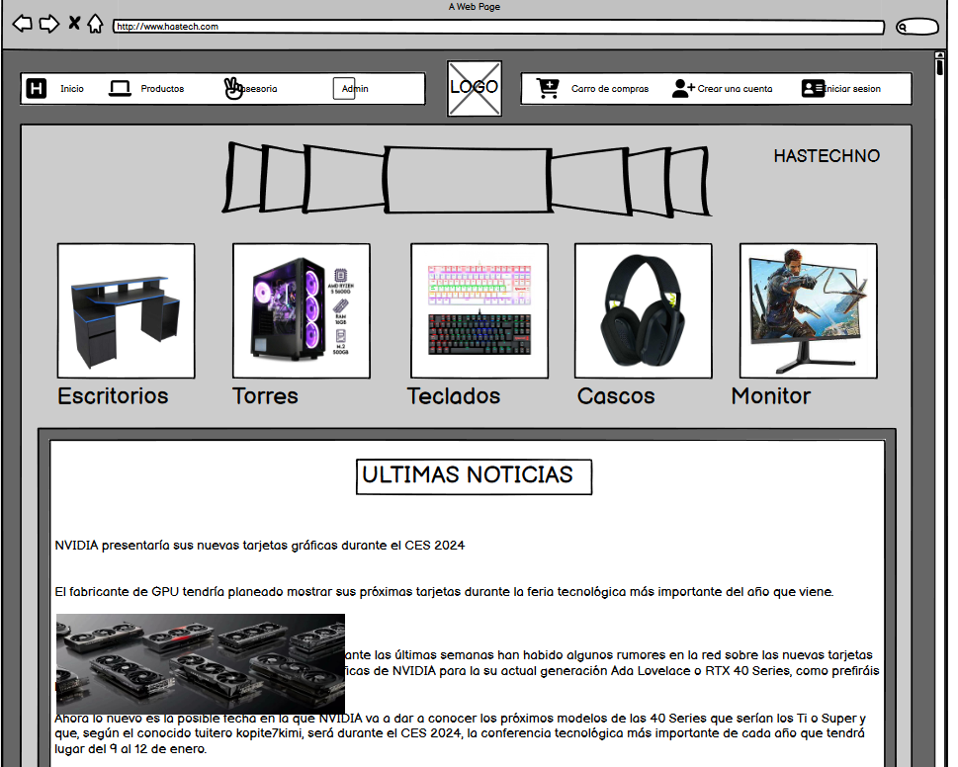
Mockup

Slide 25


